Slide 1
Iniciativa Ciudadana Ley General del Agua
Diálogos por la Ciudad.
Movimiento Ciudadano en Defensa de la Loma

Slide 2
Antecedentes

Slide 3
Antecedentes
FMI y otros organismos internacionales promueven en el mundo leyes que permitan la privatización del agua.
Ley de Aguas Nacionales. Decretada por Carlos Salinas. Exigida para la firma del TLCAN.
A través de la figura de concesión privatiza la explotación de cuencas y acuíferos.
Ley de Aguas Nacionales contempla las siguientes figuras:
  CONAGUA. Órgano Administrativo Desconcentrado de la Secretaría de Medio Ambiente y Recursos Naturales, con funciones de Derecho Público en materia de gestión de las aguas nacionales y sus bienes públicos inherentes, con autonomía técnica, ejecutiva, administrativa, presupuestal y de gestión, para la consecución de su objeto, la realización de sus funciones y la emisión de los actos de autoridad que conforme a esta Ley corresponde tanto a ésta como a los órganos de autoridad a que la misma se refiere
  Consejo de Cuenca. Organismo mixto. Integrado por representantes del gobierno y representantes de los concesionarios.

Slide 4
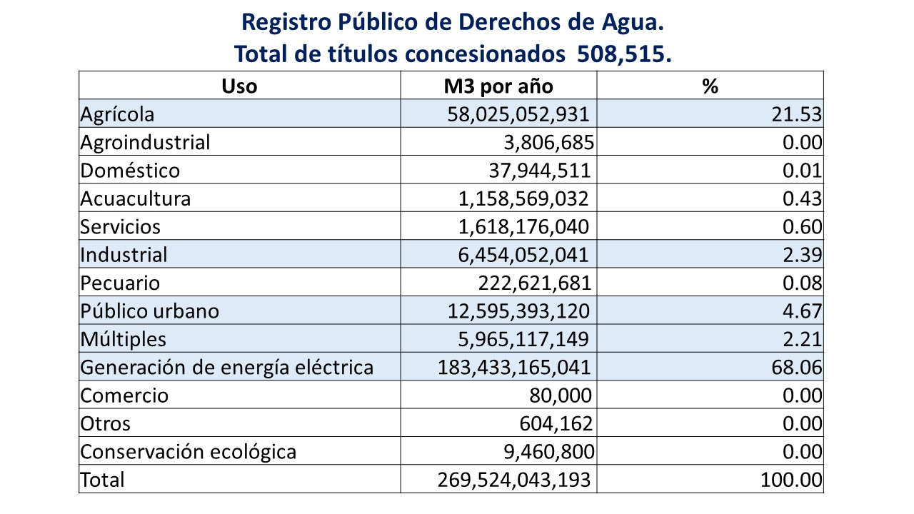
Antecedentes

Slide 5
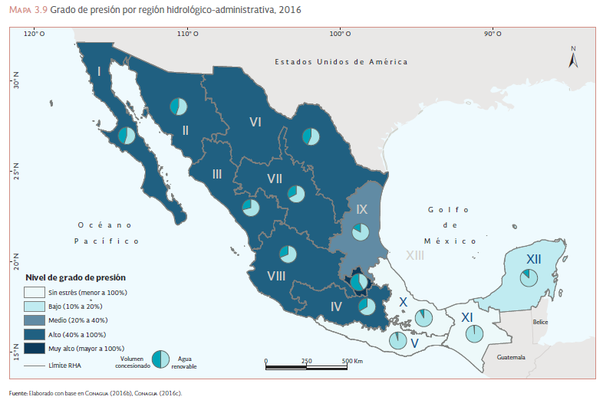
Antecedentes
Presión hídrica = agua extraída / agua renovable (lluvia)

Slide 6
¿Por qué surge la iniciativa ciudadana?

Slide 7
¿Por qué surge la iniciativa ciudadana?
El 8 de febrero de 2012 se reforma el artículo 4 Constitucional.
  "...la ley definirá las bases...para el acceso y uso equitativo y sustentable de los recursos hídricos, estableciendo la participación de la Federación, las entidades federativas y los municipios, así como la participación de la ciudadanía para la consecución de dichos fines.”
  El Congreso de la Unión, contará con un plazo de 360 días para emitir una Ley General de Aguas.
Despojo del agua en cuencas y acuíferos.
Escasez de agua para el consumo humano.
Exclusión del pueblo de la toma de decisiones en la administración de cuencas, acuíferos y los organismos operadores de agua.
Violación al derecho al saneamiento del agua.

Slide 8
¿Quién elabora y promueve la iniciativa?

Slide 9
¿Quién elabora y promueve la iniciativa?
La iniciativa ciudadana de ley es elaborada por movimientos sociales, investigadores y académicos. La primera versión se elaboró en 2012 con la participación de 420 investigadores e integrantes de movimientos sociales de 26 estados.
Coordinadora Nacional Agua para tod@s. Agua para la vida.
Se promueve desde los movimientos sociales y personas conscientes.
Actualmente se está discutiendo y mejorando la segunda versión de la iniciativa ciudadana.
En el mes de septiembre se presentará en la Rectorías de la UAM.
La iniciativa ciudadana se presentará al siguiente Congreso de la Unión.

Slide 10
Iniciativa ciudadana de Ley General de Aguas

Slide 11
Iniciativa ciudadana de Ley General de Aguas.
Privilegia:
  Consumo humano de agua. Asegurando el derecho humano ilimitado al agua.
  Uso del agua para asegurar soberanía alimentaria.
  Proteger la sustentabilidad de cuencas y acuíferos para generaciones futuras.
  El agua disponible será destinada a la industria y servicios, exigiendo el uso mínimo de agua en sus procesos.
Reconoce y asegura el derecho de agua de pueblos originarios y núcleos agrarios.
Exige el cumplimiento del derecho al saneamiento de agua.
  Las empresas que utilicen agua en sus procesos productivas deberán descargarlas de forma saneadas.
  Las comunidades urbanas y rurales deberán sanear sus aguas residuales, y establecer una red diferenciada para el manejo de agua pluvial para su aprovechamiento colectivo.
Las autoridades del agua deberán estarán integrados por representantes de la sociedad.
Prohíbe la privatización de las juntas de agua y saneamiento. Propone recuperar juntas privatizadas.
Las concesiones obligan al concesionario a establecer medidores de entrada y salida.
Establecer una contraloría social que supervise el cumplimiento de la ley, y los ordenamientos y planes aprobados por los consejos de cuencas.
Exige la máxima publicidad de la información relacionada con la administración, explotación, protección y consumo del agua.
Reemplazar el CONAGUA por el Consejo Nacional de Cuencas, organismo conformado por representantes populares.
Por el buen gobierno del agua.

Slide 12
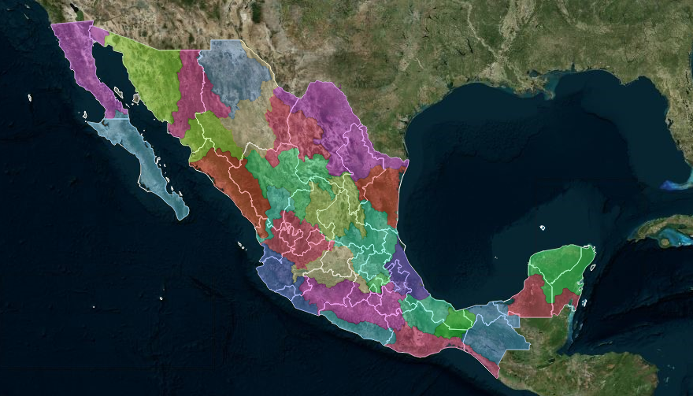
Iniciativa ciudadana de Ley General de Aguas.

Slide 13
Iniciativa ciudadana de Ley General de Aguas.
La ley contempla las siguientes figuras.
  El sistema de planeación y gestión para garantizar el acceso equitativo y sustentable al agua en las cuencas y en relación con los flujos subterráneos, que consiste en:
    1 Consejo Nacional de Aguas y Cuencas
    5 Consejos de Aguas y Cuencas
    28 Comisiones de Cuenca
    Comités de Subcuenca
    Comités de Microcuenca
    Autoridades Hídrico-Territoriales Locales.
  Los sistemas de planeación y gestión para cumplir con el derecho humano y el acceso equitativo y sustentable al agua potable y saneamiento en zonas urbanas y rurales, que consisten en:
    Sistemas Comunitarios de Agua y Saneamiento
    Sistemas Intercomunitarios de Agua y Saneamiento
    Junta Municipal de Agua y Saneamiento
    Juntas Intermunicipales de Agua y Saneamiento
    Junta Estatal de Agua y Saneamiento.
  Contraloría Social. Al menos 3 integrantes por Contralorías
    Contraloría Nacional del Agua.
    Contralorías Sociales de Cuenca.
    Contralorías Sociales de Subcuenca.
    Contralorías Sociales de Microcuenca.
    Contralorías Estatales del Agua y la Contraloría del Agua de la Ciudad de México .
    Contralorías Metropolitanas del Agua.
    Contralorías Municipales del Agua y las Contralorías de las Alcaldías.

Slide 14
Iniciativa ciudadana de Ley General de Aguas.
Consejo Nacional de Aguas y Cuencas
  Asamblea General
  Consejo Ejecutivo
  Dirección
  Asambleas Nacionales por Sistema Prioritario de Gestión
  Gerencias operativas
  Coordinaciones Regionales
  Servicio Meteorológico Nacional
  Servicio Nacional Hidrogeológico
  Instituto Mexicano de Tecnologías del Agua

Slide 15
Iniciativa ciudadana de Ley General de Aguas.
Consejo Nacional de Aguas y Cuencas
  Asamblea General
    1 representante de cada uno de los 28 Consejos de Aguas y Cuencas, cuyo voto será ponderado en 30%;
    10 representantes de la Asamblea Nacional de Pueblos Indígenas, 2 por cada gran región hidrológico, buscando equidad de género, cuyo voto será ponderado en 8%
    10 representantes de la Asamblea Nacional de Sistemas Comunitarios del Agua, 2 por cada región, buscando equidad de género, cuyo voto será ponderado en 8%
    10 representantes de la Asamblea Nacional de Juntas de Sistemas Urbanos de Agua y Saneamiento, 2 por cada región, buscando equidad de género, cuyo voto será ponderado en 8%
    10 representantes de la Asamblea Nacional de Productores para la Soberanía Alimentaria, 2 por cada región, buscando equidad de género, cuyo voto será ponderado en 8%
    10 representantes de la Asamblea Nacional de Investigadores y Organizaciones Sociales, 2 por cada región, buscando equidad de género, cuyo voto será ponderado en 8%
    10 representantes de la Asamblea Nacional de Usuarios Industriales y de Servicios Sustentables, 2 por cada región, buscando equidad de género, cuyo voto será ponderado en 8%
    1 representante de cada una de las siguientes dependencias federales: Comisión Nacional de Derechos Humanos; Comisión Nacional Forestal; Procuraduría Federal para la Protección del Medio Ambiente; Comisión Nacional de Áreas Naturales Protegidas; Secretaría de Hacienda y Crédito Público; Secretaría de Protección Civil; Secretaría de Salud; Secretaría de Agricultura, Ganadería, Desarrollo Rural y Pesca; Secretaría de Desarrollo Social; Secretaría de Desarrollo Agrario, Territorial y Urbano, Secretaría de Energía; Secretaría de Relaciones Exteriores; Auditoría Superior de la Federación; Comisión de Participación Ciudadana del Sistema Nacional Anti-Corrupción, cuyo voto será ponderado en 11%
    20 representantes estatales, municipales, de la Ciudad de México o de oficinas locales de dependencias federales, 4 por cada región, buscando equidad de género, cuyo voto será ponderado en 11%.
  Asambleas Nacionales por Sistema Prioritario de Gestión
    Asamblea Nacional de Pueblos Indígenas
    Asamblea Nacional de Sistemas Comunitarios del Agua
    Asamblea Nacional de Consejos Municipales o Metropolitanos de Agua y Saneamiento
    Asamblea Nacional de Módulos de Riego para la Soberanía Alimentaria
    Asamblea Nacional de Investigadores y Organizaciones Sociales
    Asamblea Nacional de Usuarios Industriales y de Servicios Sustentables

Slide 16
Iniciativa ciudadana de Ley General de Aguas.
Consejos de Aguas y Cuencas
  Asamblea General
  Consejo Ejecutivo
  Coordinación, compuesto por las Unidades Operativas Locales del Consejo Nacional de Aguas y Cuencas
  Asambleas por Sistema Prioritario de Gestión, cada una con su Secretaría Técnica
  Asambleas por Cuenca, cada una con su Mesa Directiva y Secretaría Técnica
  Comités de Sub y Microcuenca

Slide 17
Iniciativa ciudadana de Ley General de Aguas.
Consejos de Aguas y Cuencas
  Asamblea General
    Tres representantes de cada Comisión de Cuenca, asegurando equidad de género, cuyo voto será ponderado en 30%.
    Cinco o más representantes nombrados en la Asamblea de Pueblos Originarios por el Agua y Ecosistemas, asegurando equidad de género, cuyo voto será ponderado en 8%
    Cinco o más representantes nombrados por la Asamblea de Sistemas Comunitarios de la Cuenca, asegurando equidad de género, cuyo voto será ponderado en 8%
    Cinco o más representantes nombrados por los Consejos Ciudadanos de Sistemas Urbanos de Agua y Saneamiento, asegurando equidad de género, cuyo voto será ponderado en 8%
    Cinco o más representantes nombrados por la Asamblea de Productores para la Soberanía Alimentaria, asegurando equidad de género, cuyo voto será ponderado en 8%.
    Cinco o más representantes de la Asamblea de Investigadores y Organizaciones Sociales, asegurando equidad de género, cuyo voto será ponderado en 8%
    Cinco o más representantes de la Asamblea de Usuarios Industriales y de Servicios Sustentables, asegurando equidad de género, cuyo voto será ponderado en 8%
    Veinticinco representantes de las dependencias federales, estatales o de la Ciudad de México, municipales y de Acaldías, asegurando equidad de género, cuyo voto será ponderado en 22%
  Asambleas por Sistema Prioritario de Gestión, cada una con su Secretaría Técnica
    Asamblea de Cuenca de Pueblos Indígenas
    Asamblea de Cuenca de Sistemas Comunitarios del Agua
    Asamblea de Cuenca de Consejos Municipales o Metropolitanos de Agua y Saneamiento
    Asamblea de Cuenca de Módulos de Riego para la Soberanía Alimentaria
    Asamblea de Cuenca de Investigadores y Organizaciones Sociales
    Asamblea de Cuenca de Usuarios Industriales y de Servicios Sustentables

Slide 18
Iniciativa ciudadana de Ley General de Aguas.
Comisiones de Cuenca
  Asamblea General
  Mesa Directiva
  Secretaría Técnica
  Asambleas por Sistema Prioritario de Gestión, cada una con su Secretaría Técnica
  Comités Asesores
  Comités de Sub y Microcuenca

Slide 19
Iniciativa ciudadana de Ley General de Aguas.
Comisiones de Cuenca
  Asamblea General
    Representantes de sus Comités de Micro y Subcuenca, asegurando equidad de género, cuyo voto será ponderado en 30%.
    Representantes nombrados en la Asamblea de Pueblos Originarios por el Agua y Ecosistemas de la cuenca, asegurando equidad de género, cuyo voto será ponderado en 8%
    Representantes nombrados por la Asamblea de Sistemas Comunitarios de la Cuenca, asegurando equidad de género, cuyo voto será ponderado en 8%
    Representantes nombrados por los Consejos Ciudadanos de Sistemas Urbanos de Agua y Saneamiento, asegurando equidad de género, cuyo voto será ponderado en 8%
    Representantes nombrados por la Asamblea de Regantes para la Soberanía Alimentaria, asegurando equidad de género, cuyo voto será ponderado en 8%.
    Representantes de la Asamblea de Investigadores y Organizaciones Sociales, asegurando equidad de género, cuyo voto será ponderado en 8%
    Representantes de la Asamblea de Usuarios Industriales y de Servicios Sustentables, asegurando equidad de género, cuyo voto será ponderado en 8%
    Representantes de las dependencias federales, estatales, municipales y en su caso, de la Ciudad de México, asegurando equidad de género, cuyo voto será ponderado en 22%
  Asambleas por Sistema Prioritario de Gestión, cada una con su Secretaría Técnica
    Asamblea de Comisión de Cuenca de Pueblos Indígenas
    Asamblea de Comisión de Cuenca de Sistemas Comunitarios del Agua
    Asamblea de Comisión de Cuenca de Consejos Municipales o Metropolitanos de Agua y Saneamiento
    Asamblea de Comisión de Cuenca de Módulos de Riego para la Soberanía Alimentaria
    Asamblea de Comisión de Cuenca de Investigadores y Organizaciones Sociales
    Asamblea de Comisión de Cuenca de Usuarios Industriales y de Servicios Sustentables

Slide 20
Iniciativa ciudadana de Ley General de Aguas.
Sistemas Comunitarios de Agua y Saneamiento
  Asamblea de Usuarios
  Consejo de Administración
  Gerencia Técnico-Operativa
Junta Municipal de Agua y Saneamiento
  Asamblea de Usuarios
    1 representante de cada Sistema Comunitario o Co-Administrado del Agua y Saneamiento en su territorio municipal;
    El Presidente Municipal correspondiente, así como los responsables de las áreas de servicios públicos, desarrollo agrícola, protección civil, residuos sólidos, desarrollo urbano,
    Representantes de los usuarios en las colonias, barrios y poblados del municipio en donde los habitantes sufren de servicios deficientes de agua y saneamiento;
    1 representante de los trabajadores
    1 representante de cada uno de los pueblos indígenas, núcleos agrarios y módulos o unidades de riego presentes en el municipio, y
    1 representante de cada uno de los comités de microcuenca presentes en el municipio;
    Representantes de investigadores y de las organizaciones de la sociedad civil sin fines de lucro involucrados en temas del agua, derechos humanos y el ambiente.
    1 representantes de la Contraloría Social del Agua;
  Consejo de Administración
  Gerencia Técnico-Operativa
Junta Estatal de Agua y Saneamiento.
  Asamblea de Usuarios
    1 Representante de cada una de las juntas municipales de agua y saneamiento.
  Consejo de Administración
  Gerencia Técnico-Operativa

Slide 21
Iniciativa ciudadana de Ley General de Aguas.
El 3 de septiembre de 2018 se realizará reunión del grupo promotor de los Consejos de Cuencas de Occidente.
Se propone promover la consigna por el saneamiento del río Lerma Santiago.

